Slide 1

স্বাগতম

Slide 2



শিক্ষক পরিচিতি
কামাল হোসেন
সহকারী শিক্ষক (আইসিটি)
জারইতলা উচ্চ বিদ্যালয়
নিকলী, কিশোরগঞ্জ।
মোবাইল নং-০১৭৩২৩১২২৬০
ইমেইল –kamalpassa66@gmail.com

Slide 3
পাঠ পরিচিতি
তথ্য ও যোগাযোগ প্রযুক্তি
নবম/দশম শ্রেনী
অধ্যায়-৩
পৃষ্টা-৪৪-৪৫
সময় – ৪৫ মিনিট

Slide 4



ছবিগুলো লক্ষ্য কর
ল্যাপটপ
মডেম
সিম

Slide 5
আমার শিক্ষায় ইন্টারনেট

Slide 6
শিখন ফল
এই পাঠ শেষে শিক্ষার্থী…………………।
শিক্ষায় কিভাবে ইন্টারনেট ব্যবহার করা যায় তা বলতে পারবে ।
ইন্টারনেট ব্যবহারের সুবিধা ব্যখ্যা করতে পারবে ।
ইন্টারনেট সুবিধা ব্যখ্যা করতে পারবে।

Slide 7
ইন্টারনেট কি ?
ইন্টারনেট হল পৃথিবীজুড়ে ছড়ানো অসংখ্য নেটওয়ার্কের সমন্বয় একটি নেটওয়ার্ক।

Slide 8
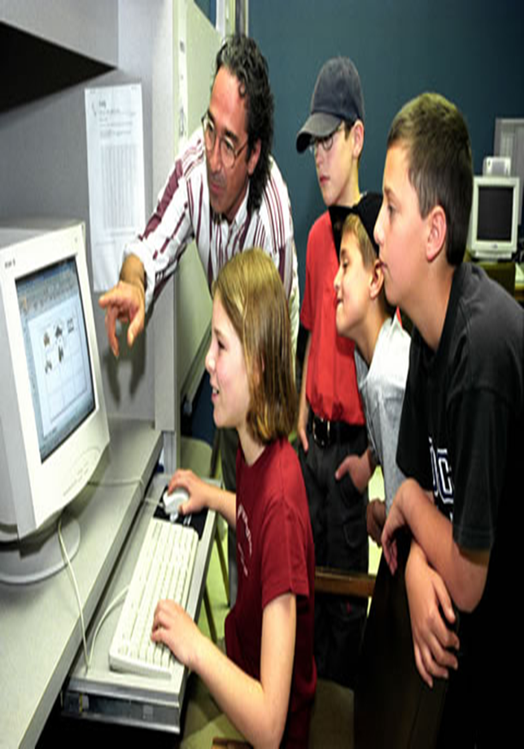
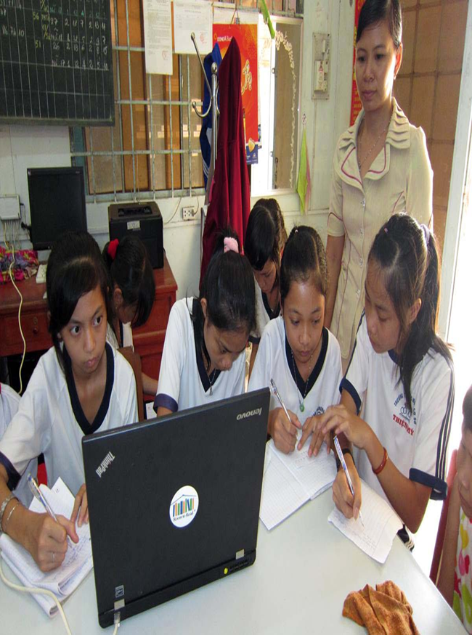


Slide 9



ই- বুক

Slide 10
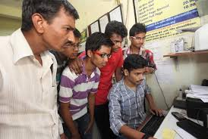
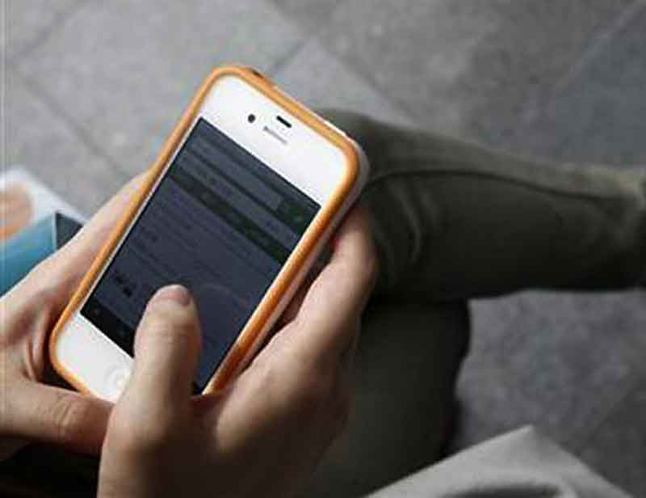
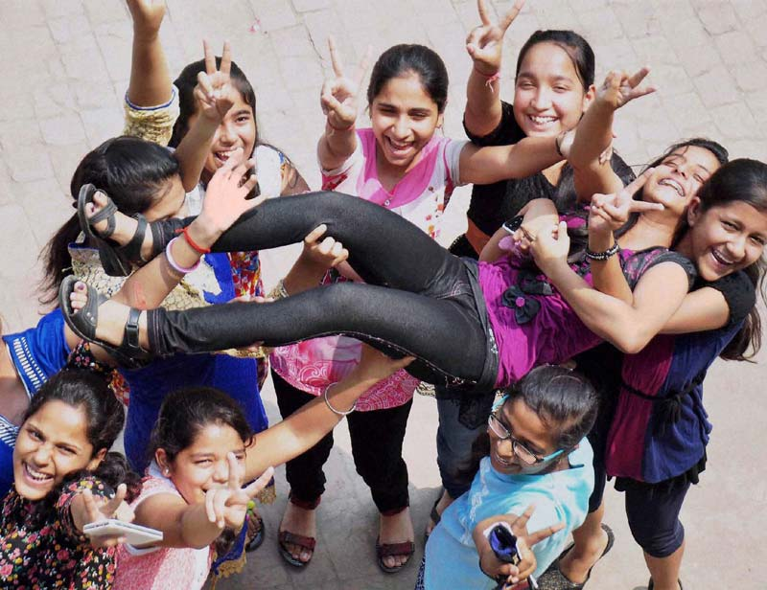
ইন্টানেটে s s c রেজাল্ট পাওয়া সহজ

Slide 11

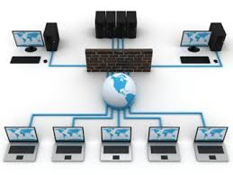
সরকারি তথ্য পাওয়ার সুবিধা

Slide 12



ই-মেইল ব্যবহার

Slide 13
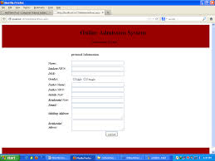

বিশ্ববিদ্যালয় ভর্তি

Slide 14

একক কাজ
ইন্টারনেট কি ?

Slide 15
জোড়ায় কাজ
ইন্টারনেটে ব্যবহিত কয়েকটি ডিভাইসের বিবরণ দাও

Slide 16
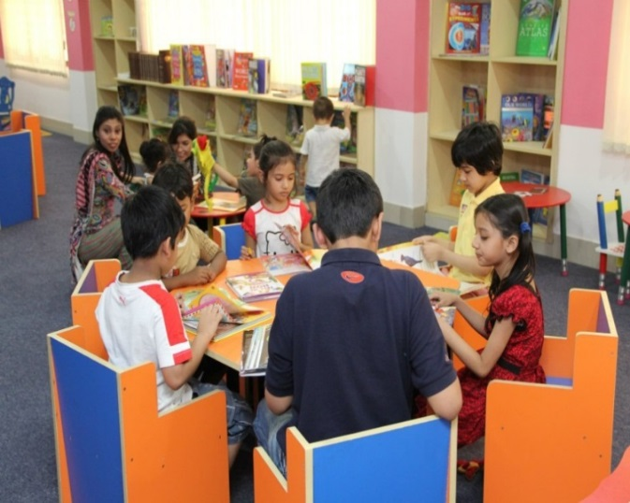
দলগত কাজ
ই – বুক কি বুঝিয়ে বল ।

Slide 17
মূল্যায়ন
১। ইন্টারনেটে কী কী কাজ করা যায় ?
২।কিভাবে বিশ্ববিদ্যালয়ে ভর্তি হওয়া যায়?
৩। ই – মেইল কি?

Slide 18

বাড়ীর কাজ
শিক্ষায় ইন্টারনেটের বিবরণ দাও ?

Slide 19

আল্লাহ হাফেজ

